Slide 1
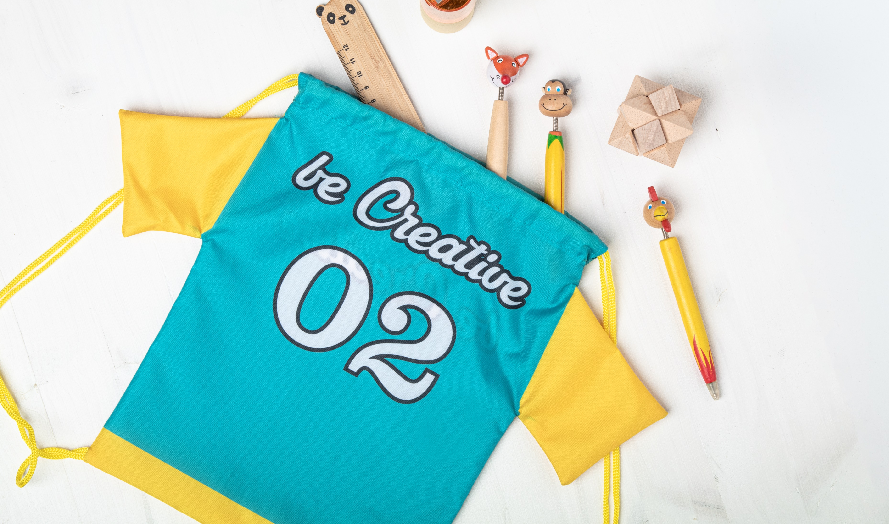
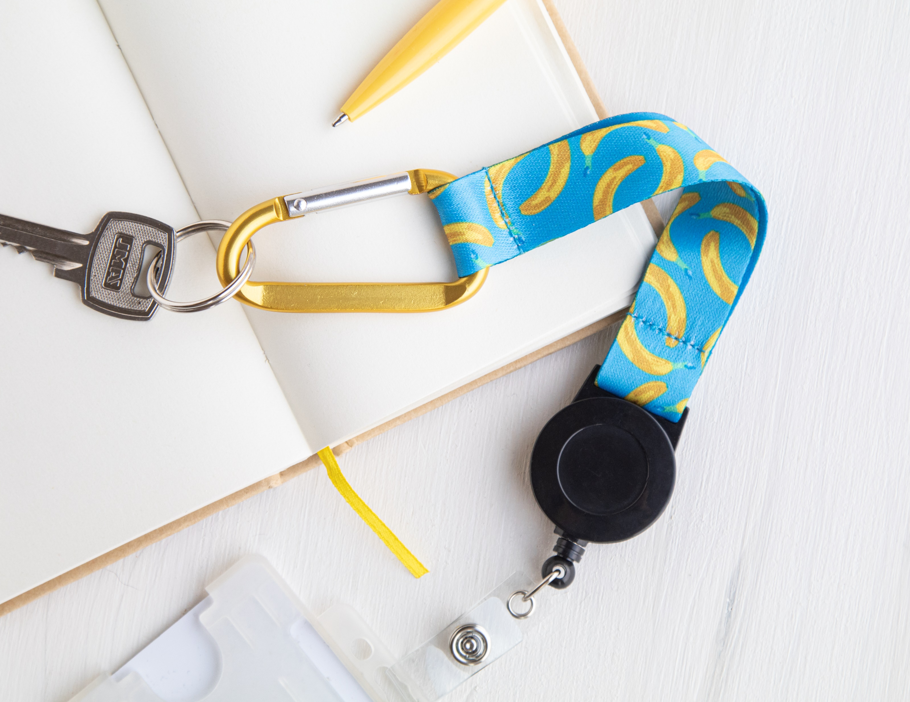
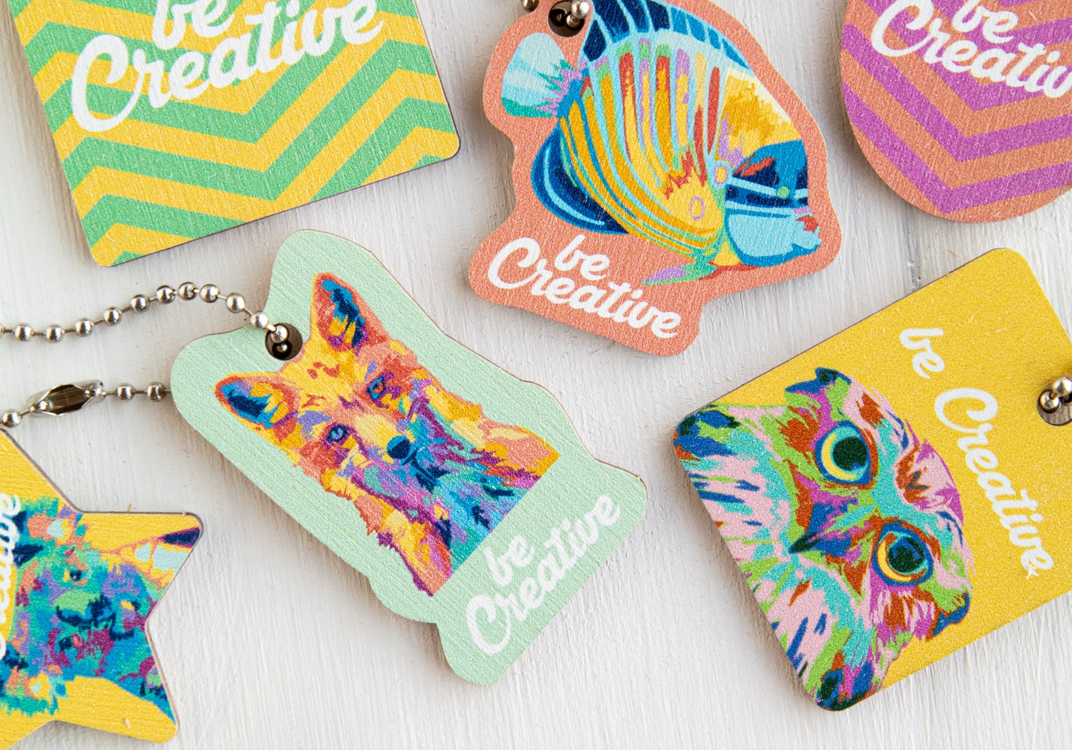
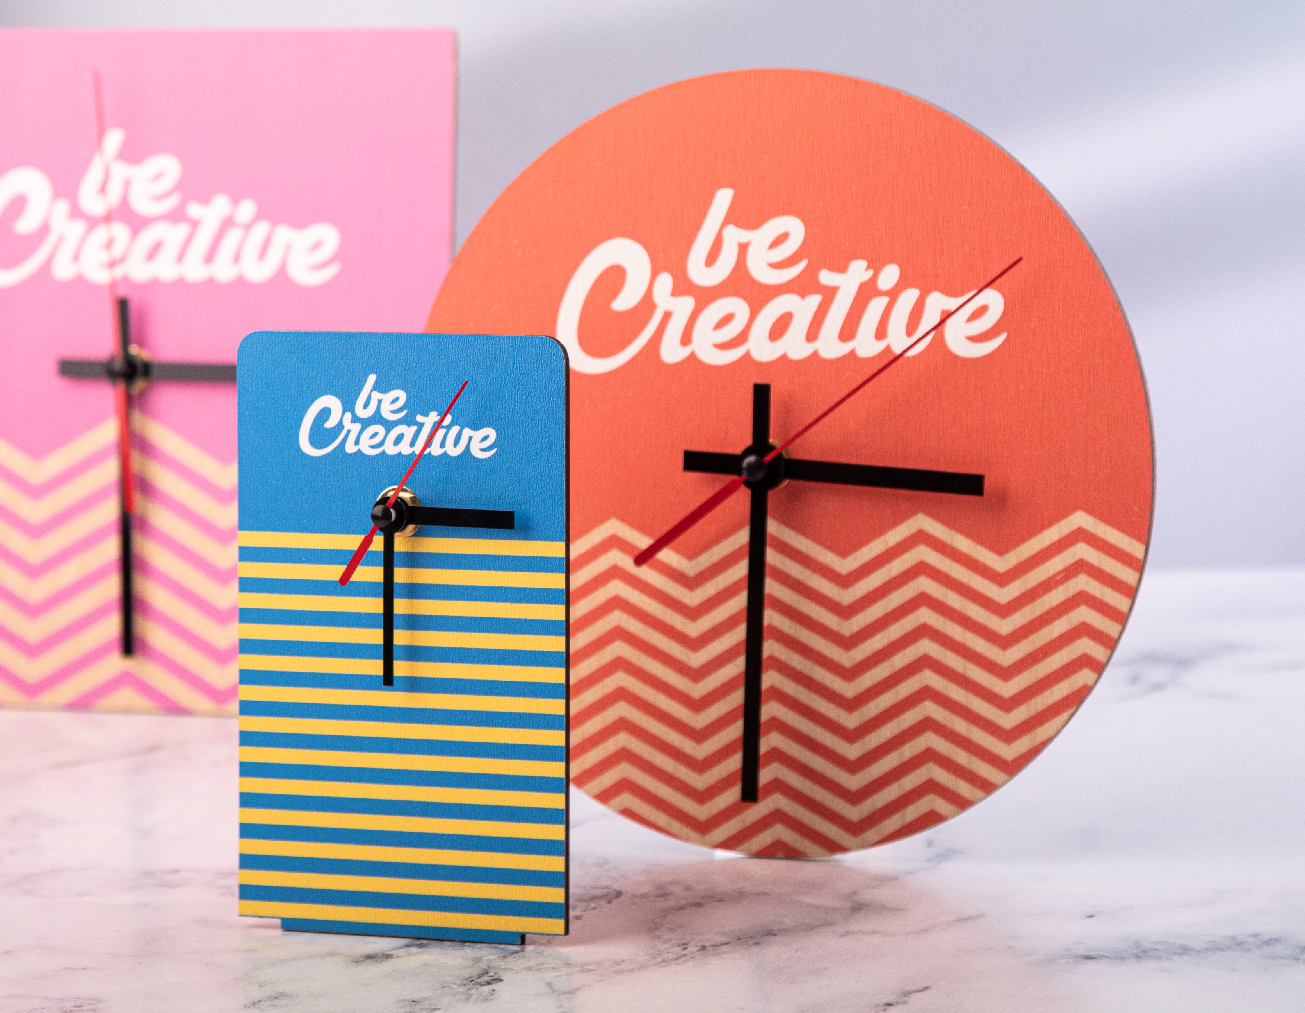
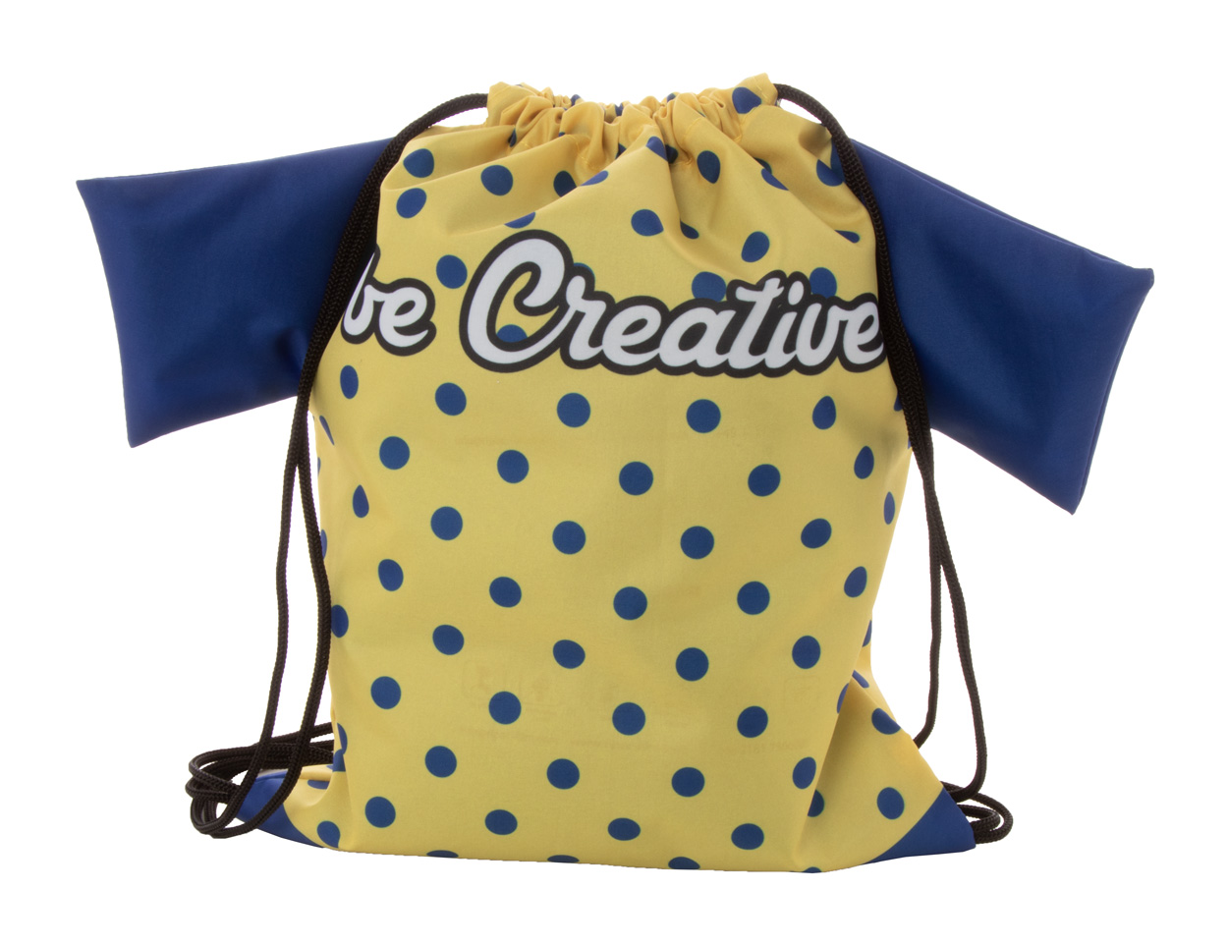
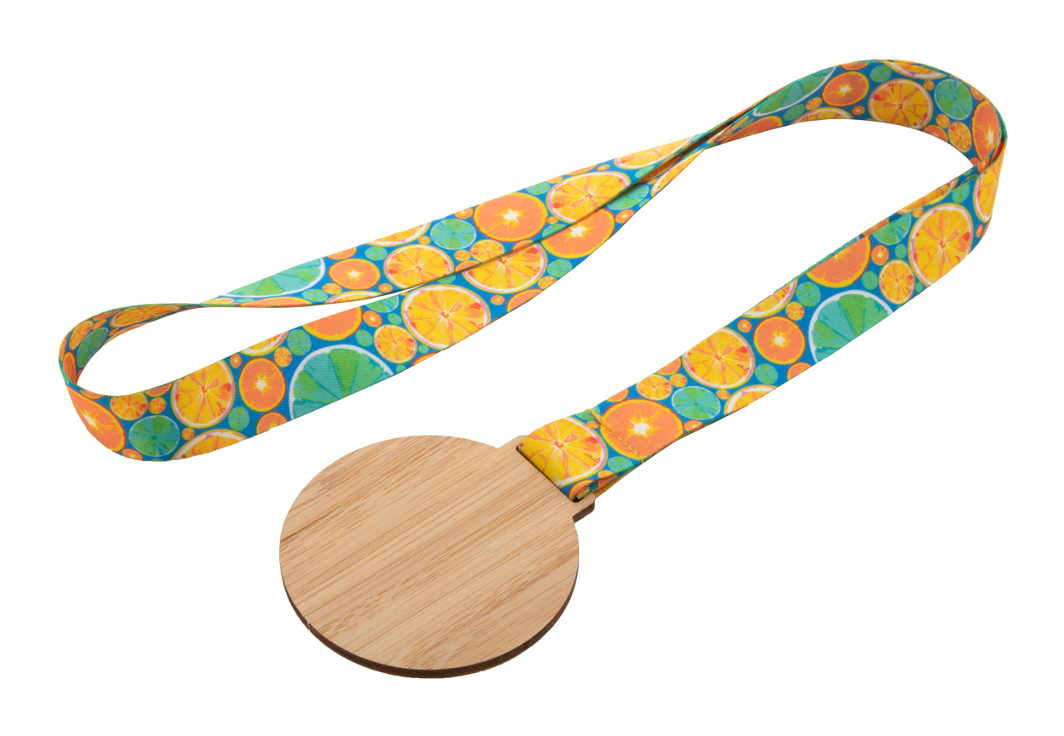
Inserisci qui i tuoi dati di riferimento!
Libera la tua creatività!
Fai volare la tua immaginazione e crea uno stile unico ed elegante per i tuoi prodotti promozionali. Presenta il tuo logo nel modo più esclusivo possibile grazie ai prodotti della nostra collezione BE CREATIVE.
Subiner YoYo RPET AP716567
Portachiavi in poliestere RPET con personalizzazione in sublimazione su entrambi i lati. Con portapass telescopico, moschettone in alluminio, portachiavi in metallo ed etichetta RPET.
00,00 EUR
CreaFob Wood AP716564
Portachiavi personalizzabile in multistrato di betulla con stampa a colori e catenella in metallo.
00,00 EUR
BeTime Wood D AP716613
Orologio da parete in compensato di betulla di forma rotonda e grafica personalizzata.
00,00 EUR
CreaScrape
AP716569
Raschia ghiaccio in plastica con guanto personalizzabile in poliestere 600D RPET.
00,00 EUR
CreaDraw T Kids
AP716552
Custom made, T-shirt shaped drawstring bag for children with coloured strings, 190T polyester.
00,00 EUR
Pavesave AP716580
Distributore di sacchetti per raccolta deiezioni canine in poliestere 600D RPET e moschettone in metallo.
00,00 EUR
Subdal Eco AP716633
Medaglia in bambù e lanyard in RPET stampato in sublimazione.
00,00 EUR
Inserisci qui le tue condizioni promozionali!
.......
.......
.......
www.WriteYourWebsiteHere.com

